Slide 1
Références COPC
Stream Définir les postes et les activités KCR et KSP
3.1 Définir les postes

Slide 2
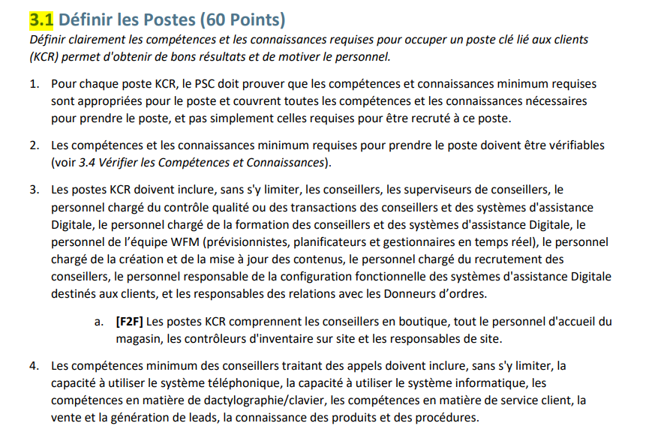

Slide 3
